Slide 1
Blazar emission modelの観測による制限
Sikora.M., et al.2009,ApJ,704,38,
”Constraining of Emission Model of Luminous Blazar Sources”

Slide 2
Introduction
Blazar:活動銀河核(AGN)の一種。AGNの中でjetの方向が視線方向に近い場合だと考えられている

Slide 3
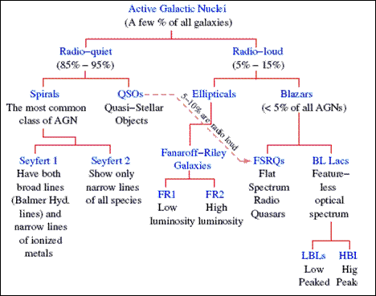
Introduction

Slide 4
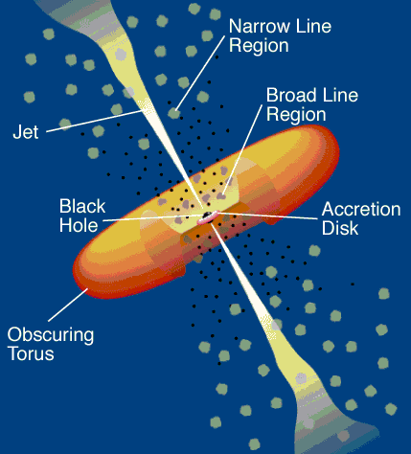
Introduction

Slide 5
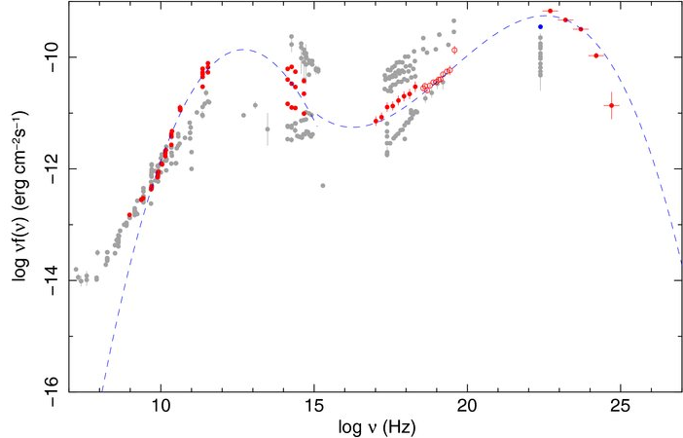
Introduction
3C 454.3
High energy
Inverse compton
Low energy
synchrotron
Notes:
The quasi-simultaneous data appear as large filled red symbols, while non-simultaneous archival measurements are shown as small open gray points. The dashed lines represent the best fits to the synchrotron and inverse Compton part of the quasi-simultaneous SED

Slide 6
models
synchrotron self-compton(SSC) & external-compton(EC)
Hot dust region(HDR) & Broad Line region(BLR)
Leptonic & Hadronic
etc.

Slide 7
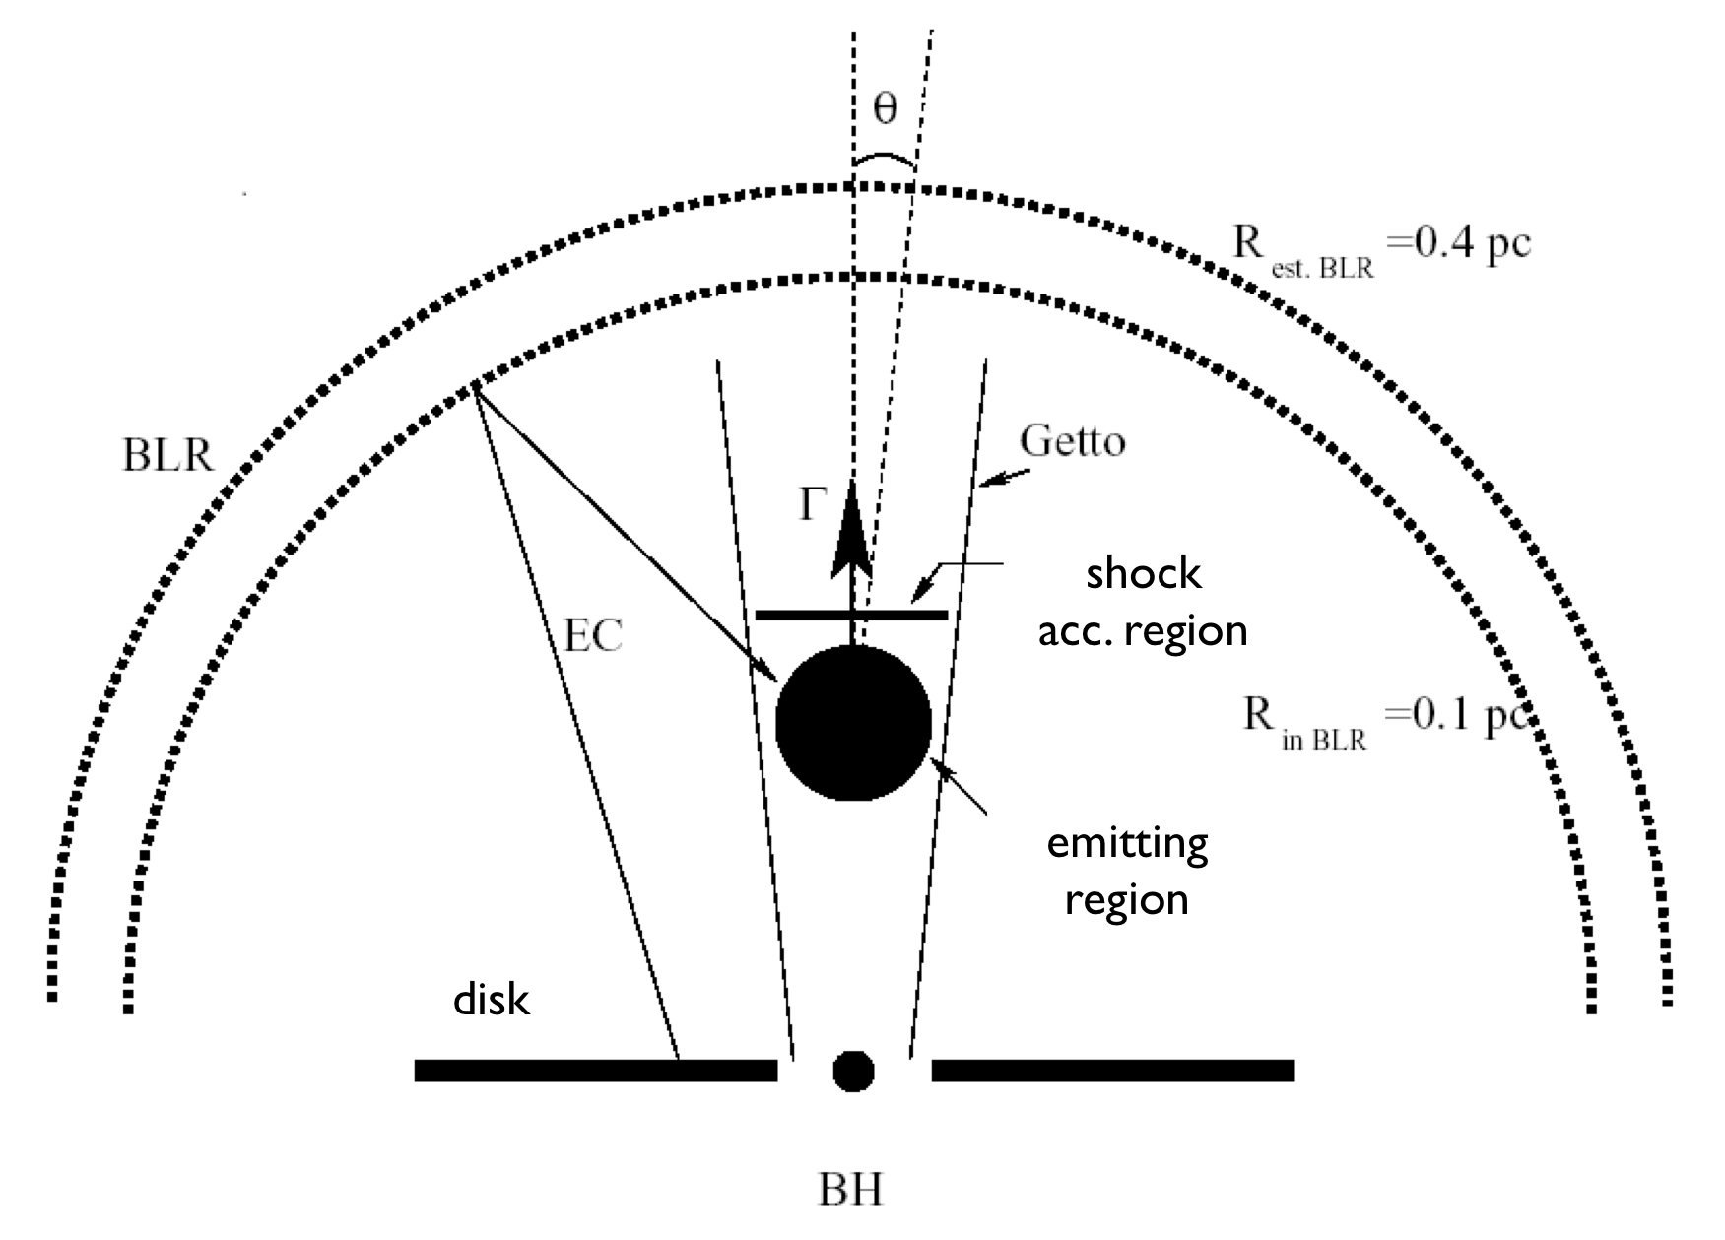
模式図

Slide 8
Large Luminosity Ratio
Large Luminosity Ratio
Synchrotron/Inverse Compton
(放射の異方性は無視)

Slide 9
Large Luminosity Ratio
SSC
EC
ηは電子のradiative efficiency
qが大きいとequipartition(minimum power condition(MPC))が困難
パラメータAが小さければLarge qでもequipartitionにできる
MPCと上式からq=10~100でconsistent

Slide 10
X-ray spectra
Blazarの一部はhard X-ray spectraをもつ
100keVまで広がることがある
冷却時間=放射領域のサイズ/c →磁場の強さ

Slide 11
X-ray spectra
X-ray fluxが過多にならないためには が必要
放射領域は核から離れていないといけない

Slide 12
X-ray spectra
Hadronic modelでは、陽子のエネルギーがphotomeson反応が起きる閾値を超えなくてはならない →しかし、核から離れすぎると十分なefficiencyが得られない

Slide 13
X-ray spectra
十分な光度を得ようとすると、
これは10^9太陽質量のEddington luminosityを超えている
Hadronic modelではsynch X-rayが100kVまで広がることはない

Slide 14
X-ray spectra
陽子のシンクロトロン放射は重いので高エネルギー成分を作るのは非現実的
SSC,EC modelではcoolingなどでHardなスペクトルを再現できる

Slide 15
Syn & IC Peak frequencies
Low energy側のpeak frequencyは10¹²~10¹⁴Hz
High energy側は0.1MeV~0.1GeV
ICならば(leptonic)、両者は相関
Hadronic cascadesではあまり関係しなさそう

Slide 16
Syn & IC Peak frequencies
SSCの場合X-ray spectraのbreak frequency

Slide 17
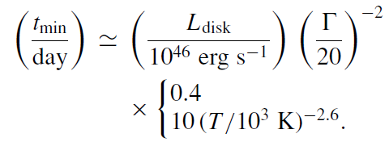
BLR vs HDR
基本的に同じ
違い 1.シンクロトロン自己吸収周波数 2.変動時間スケール 3.IC成分の低エネ側のbreak frequency
今のところ、観測ではday~weekくらいの時間変動 HDR優勢？ Fermi望遠鏡 に期待

Slide 18
ほかにも Bulk ComptonとKlein-Nishinaの効果がないor弱いことはEC(HDR)を支持しているかもしれない

Slide 19
まとめ
Large q →SSCは等分配則から離れる ECはconsistent
Hard X-ray spectra →Hadronic modelでは再現が厳しい leptonicはconsistent
HDRvsBLR HDRが少し優勢？ もっと観測による制限が必要

